Slide 1
한국정보처리학회 ACK 2023
2023년 11월 2일(목) ~ 4일(토), 부경대 대연캠퍼스(온오프 병행)
“긴급 대피소 안내 앱 개발”
강릉원주대학교 컴퓨터공학과
원치현, 최승휘, 우병현, 김준희, 이승우, 유정연, 이형봉

Slide 2
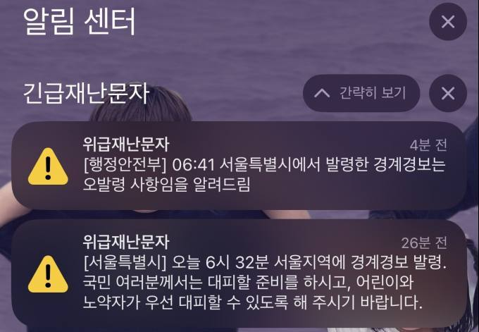
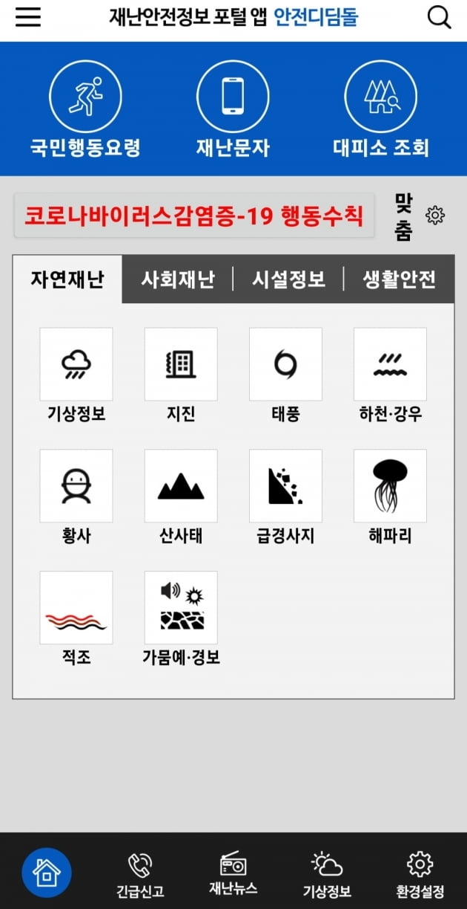
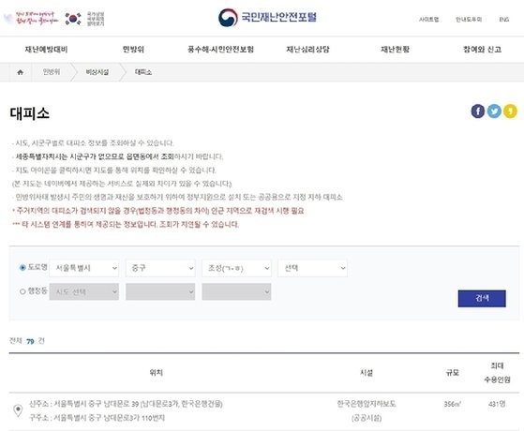

Slide 3
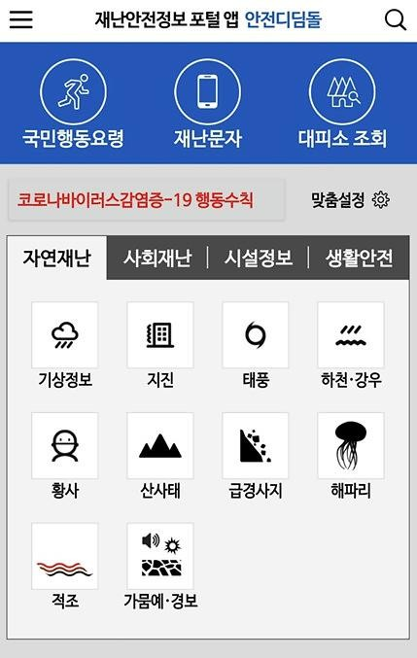
안전디딤돌
정부대표 재난안전 포털앱
재난 발생시 필요한 다양한 재난안전 정보를 제공
다양한 정보를 하나의 앱을 통해 제공
국민행동요령, 재난문자, 대피소 조회 등

Slide 4
안전디딤돌의 문제점
복잡한 메뉴
메뉴가 복잡하여 사용이 불편하다는 평가가 존재
대피소에 대한 다양한 정보 부재
대피소의 위치와 주소만 표시되고 실제 사용자와의
거리, 경로 등의 정보가 부재
어플의 기능 부재
예를 들어 길찾기 기능 실행 시 외부 어플리케이션을
통해 기능이 실행됨
캡스톤 디자인 | 2023

Slide 5
UI 및 행동요령

Slide 6
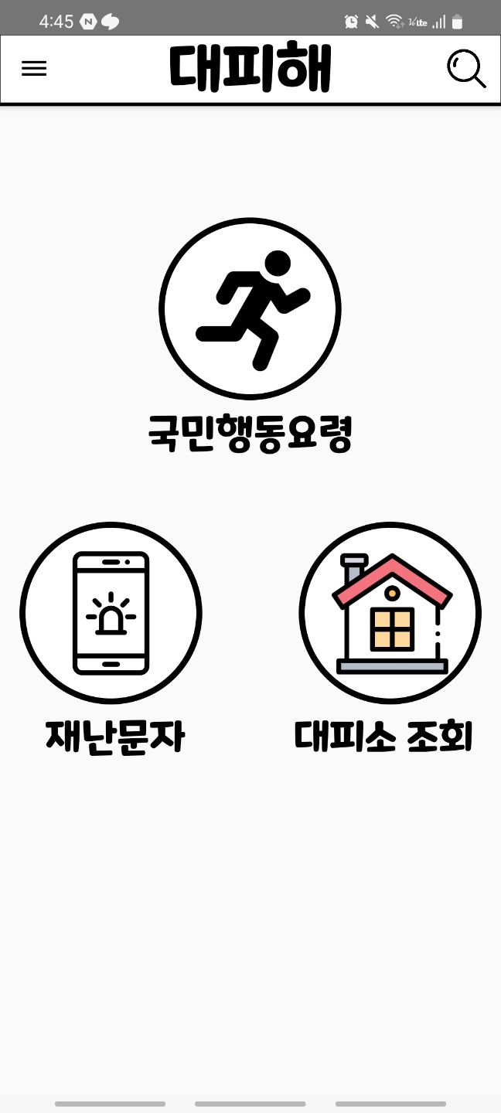
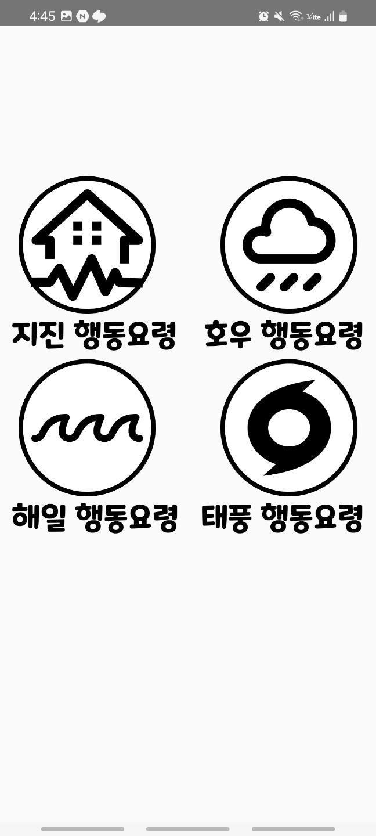
기존 안전디딤돌보다 필수적인 기능만 분류하였고,
손쉬운 UI/UX 디자인으로 개선하여 쉽게 사용가능

Slide 7
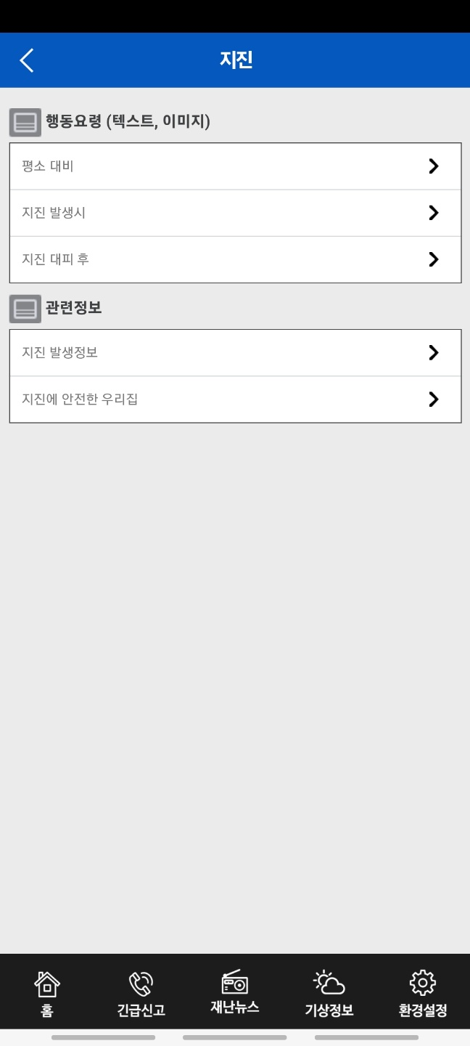
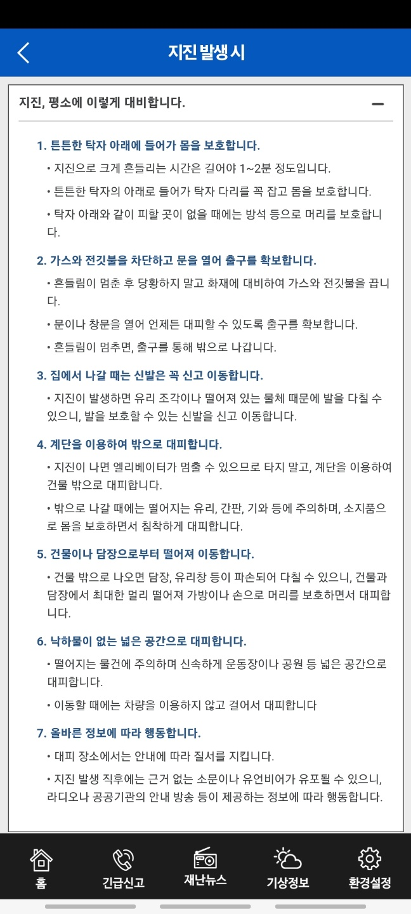
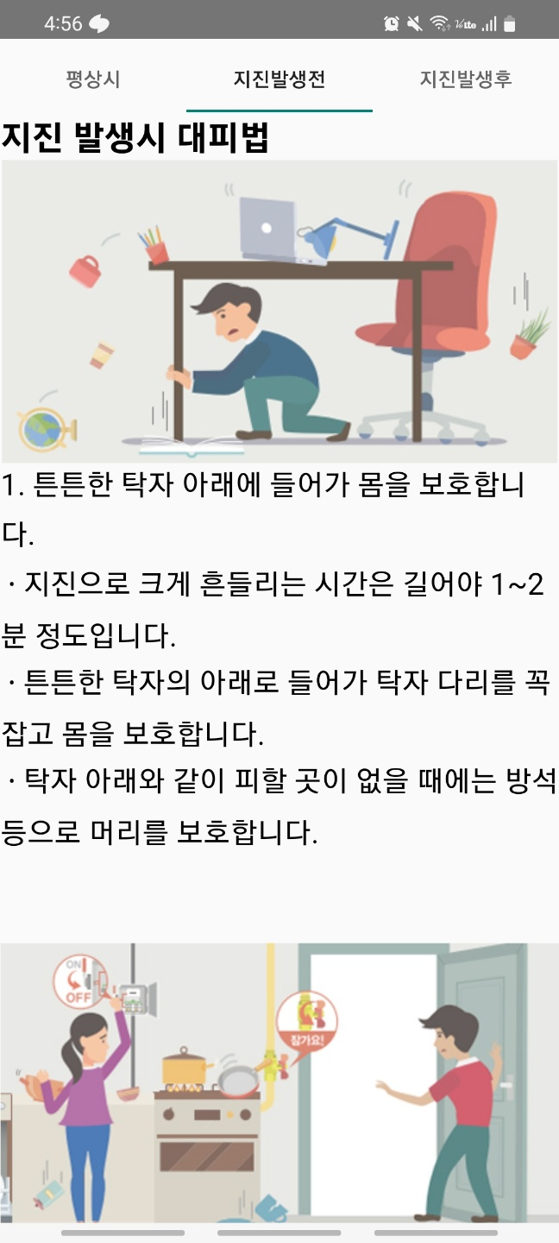
일상생활에서 주로 겪을 수 있는
대피요령들만 정리하여
편하게 읽어볼 수 있다

Slide 8
재난 문자

Slide 9
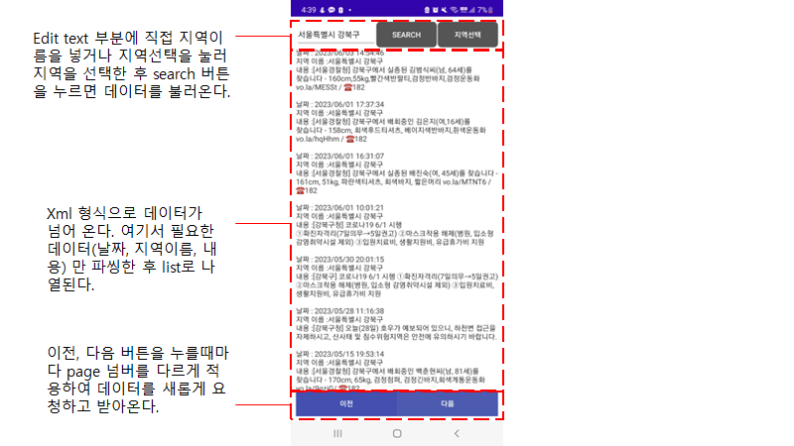
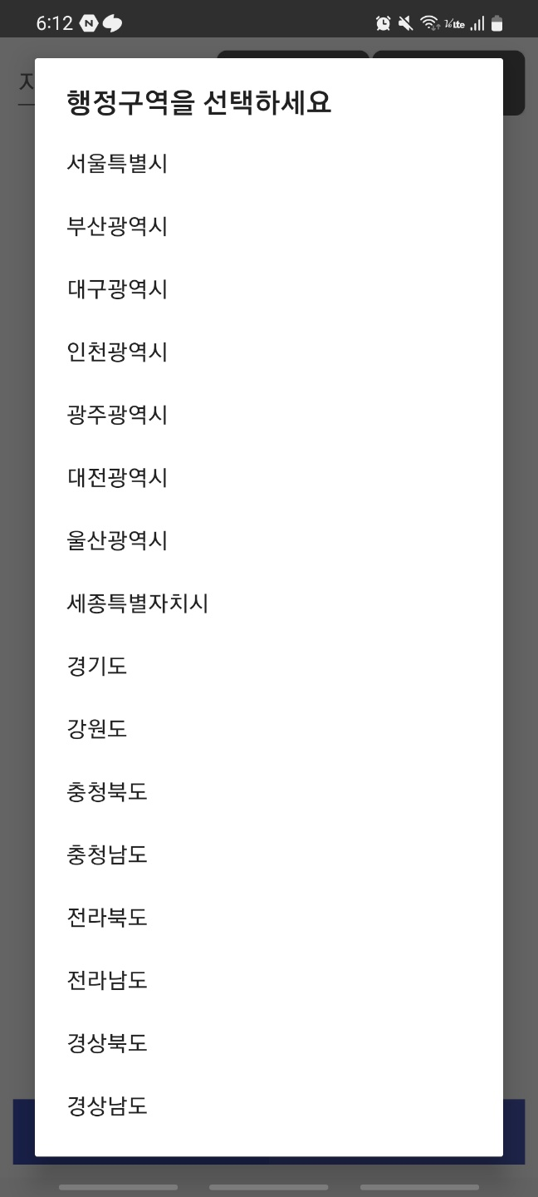

Slide 10
대피소 조회

Slide 11
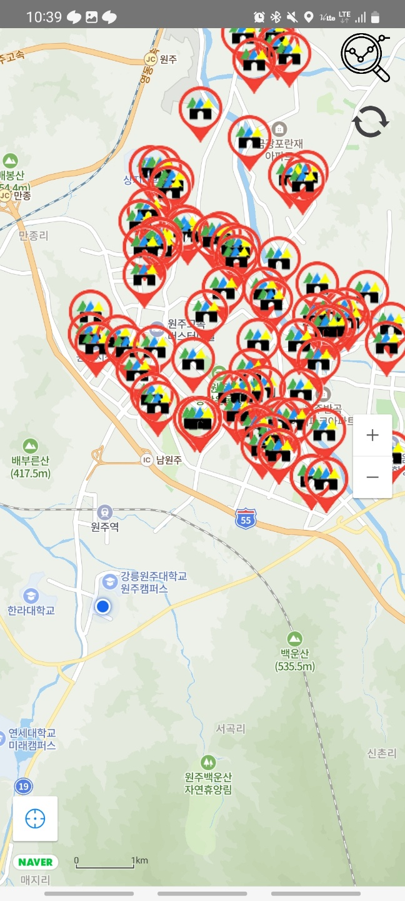
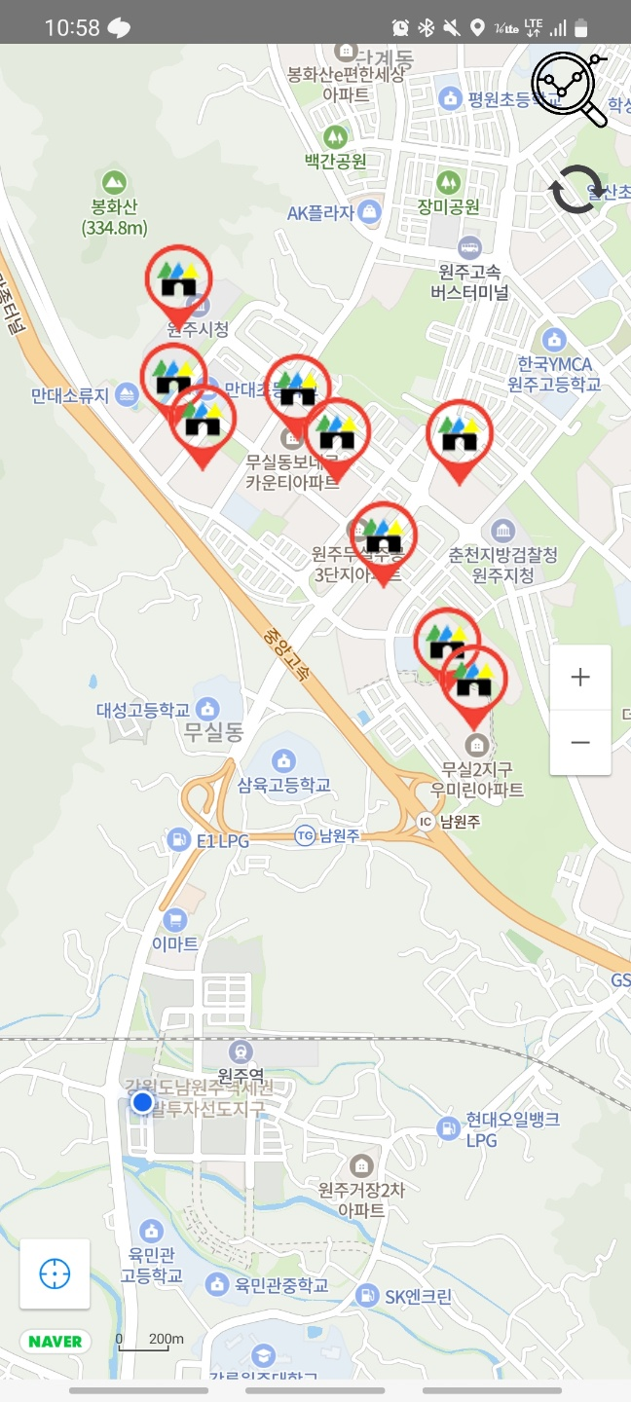
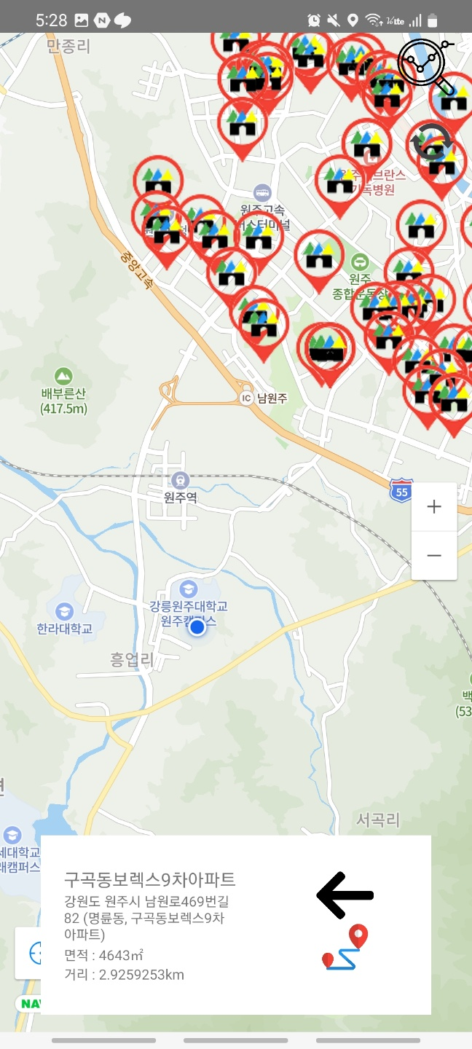


위치에 따른 대피소 검색
내 현재 위치가 강원도 원주시 흥업면일 경우
원주시 흥업면이라는 정보를 갖고 대피소를 검색
가장 가까운 대피소 검색
내 현재 위치에서 가장 가까운 대피소를 찾아준다
대피소 재검색
내 현재 위치에서 가장 가까운 대피소를 찾아준다

Slide 12
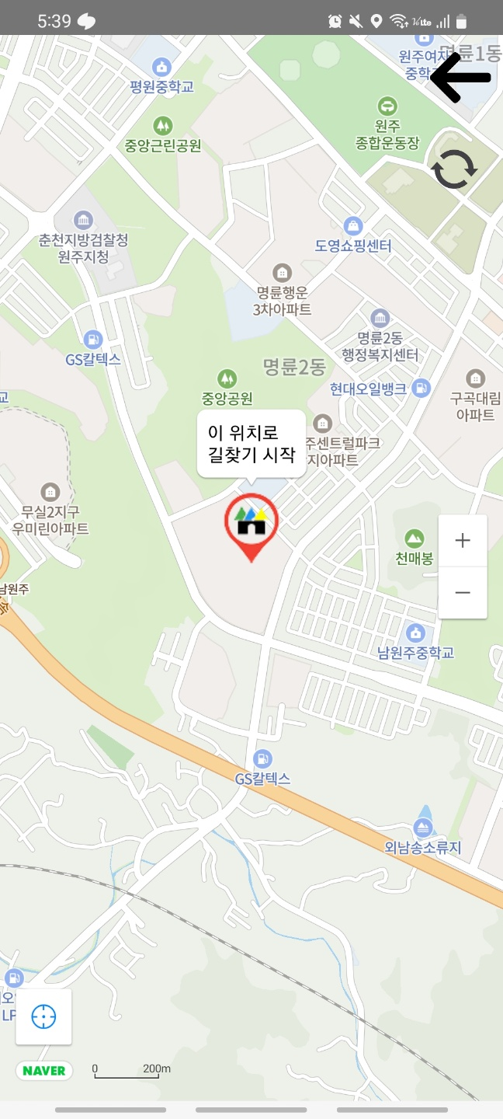
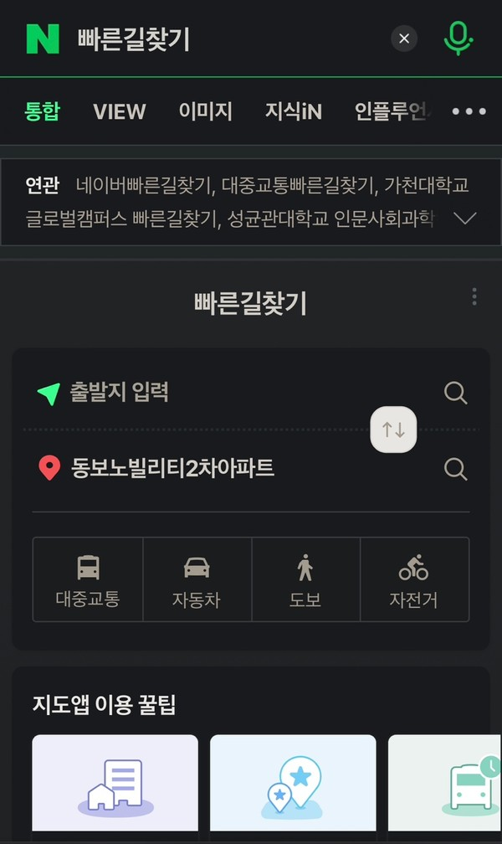
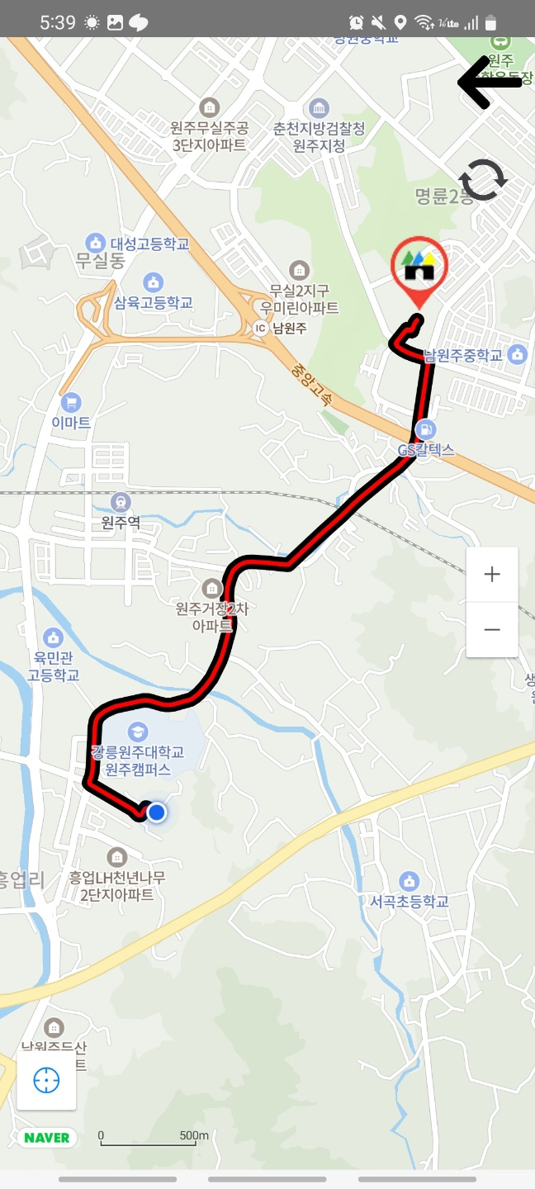

길찾기
네이버지도 api의
direction5 기능을 이용해
자동차 경로로 본인위치에서
대피소 까지의 경로를
나타내 준다
경로 재탐색
경로를 이탈 했을 시
재탐색 버튼을 누르면
본인위치에서 대피소 까지의
경로를 새로 나타내 준다

Slide 13
감사합니다.

